Slide 1
Suomen sisällissota
1918
https://www.youtube.com/watch?v=vf01YPH4oUs

Slide 2
Miksi sota syttyi?
Vuosi 1917 ja Venäjän sekavat olot vaikuttivat Suomeen -> Työttömyys lisääntyi, elintarvikkeista oli pulaa
Kesällä 1917 perustettiin punakaarteja ja valkoisten suojeluskuntia turvaamaan maan oloja
Työväestön kohtelu huonoa niin maaseudulla kuin kaupungeissakin
Itsenäistyminen tapahtui porvarien ehdoilla – suututti punaisia
Vallankumous käynnistyy 27.1.1918 punaisten toimesta
https://www.youtube.com/watch?v=jBBc6nfzelM

Slide 3
Tee vihkoon
 | PUNAISET | VALKOISET
Kuka liittyi?
Tavoitteet?
Vahvuudet?
Heikkoudet?

Slide 4




 | PUNAISET | VALKOISET
Kuka liittyi? | Työväki (kaupungit) Torpparit ja tilaton väki (maaseutu) | Virkamiehet ja varakkaat (kaupungin porvaristo) Tilalliset ja papisto (maaseutu)
Tavoitteet? | Oman toimeentulon parantaminen Vallankumous ja sosialistinen Suomi | Säilyttää itsenäisyys (Suomi) Oman omaisuuden ja aseman säilyttäminen
Vahvuudet? | Usko omaan asiaan Alussa yllätysmahdollisuus | Jääkärit ja koulutettu sotaväki Saksalaisten tuki
Heikkoudet? | Heikosti järjestäytynyt – huono johto Sotilaskoulutuksen puute | Alussa järjestäytymättömyys

Slide 5
Tee vihkoon
 | PUNAISET | VALKOISET
KUKA LIITTYI?
TAVOITE?

Slide 6
Tee vihkoon
 | PUNAISET | VALKOISET
KUKA LIITTYI? | Työväki (kaupungit) Torpparit ja tilaton väki (maaseutu) | Virkamiehet ja varakkaat (kaupungin porvaristo) Tilalliset ja papisto (maaseutu)
TAVOITE? | Oman toimeentulon parantaminen Vallankumous ja sosialistinen Suomi | Säilyttää itsenäisyys (Suomi) Oman omaisuuden ja aseman säilyttäminen

Slide 7

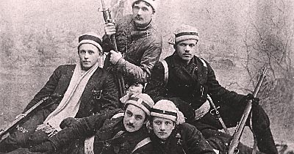


Slide 8
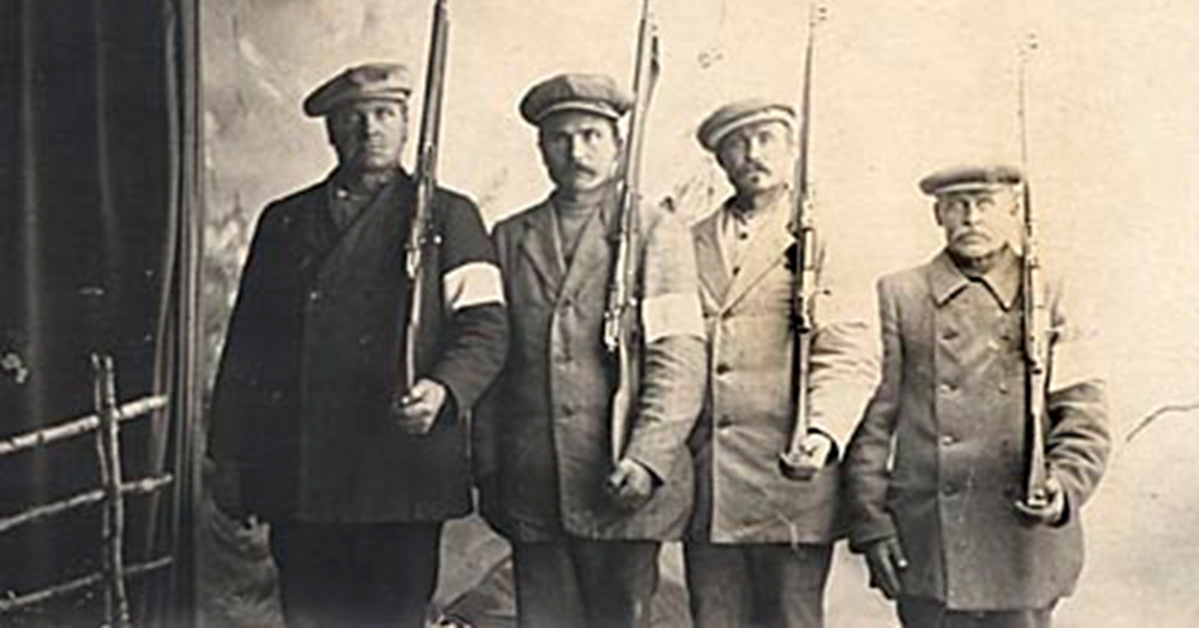

Slide 9
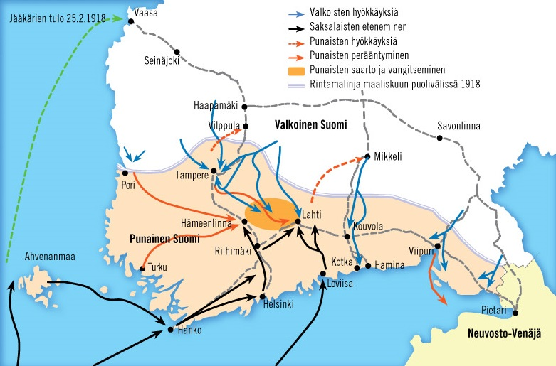

Slide 10
Vahvuudet ja heikkoudet
 | PUNAISET | VALKOISET
VAHVUUDET
HEIKKOUDET

Slide 11
Vahvuudet ja heikkoudet
 | PUNAISET | VALKOISET
VAHVUUDET | Usko omaan asiaansa Alussa yllätysmahdollisuus | Jääkärit ja koulutettu sotaväki Saksalaisten tuki
HEIKKOUDET | Heikosti järjestäytynyt – huono johto Sotilaskoulutuksen puute | Alussa järjestäytymättömyys

Slide 12
Sodan ratkaisut
Tärkeimmät taistelut käytiin Tampereella huhtikuun lopussa
Valkoiset onnistuivat lopulta valtaamaan kaupungin
Etelässä saksalaiset nousivat maihin ja punakaartit oli lyöty
Osa punaisista vangittiin, osa pakeni Venäjälle
Sodassa terrori oli yleistä ja usein siihen liittyi halu kostaa vihollisen terroriteot
Etenkin sodan jälkeen valkoiset halusivat kostaa vankileireille kootuille punaisille

Slide 13
Kuolintapa vuonna 1918 | Punaiset | Valkoiset | Muut | Yhteensä
Taistelussa kuolleet | 5 199 | 3 414 | 790 | 9 403
Teloitettu, ammuttu, murhattu | 7 370 | 1 424 | 926 | 9 720
Kuollut vankileirillä | 11 652 | 4 | 1 790 | 13 446
Kuollut vankileireiltä vapauduttuaan | 607 | - | 6 | 613
Kadonnut | 1 767 | 46 | 380 | 2 193
Muut kuolintavat | 443 | 291 | 531 | 1 265
Kaikki yhteensä | 27 038 | 5 179 | 4 423 | 36 640

Slide 14
Sodan jälkeen
Sodan jälkeen Suomi oli valkoinen – voitonpäivä 16.5.
Punaiset olivat katkeria ja vailla oikeuksia
Eduskunnassa oli yksi ainoa sosiaalidemokraatti! -> tynkäeduskunta
Valkoiset kansanedustajat halusivat kuninkaan -> eduskunta valitsi kuninkaaksi Friedrich Karlin -> Saksan tappio sai Karlin luopumaan kruunusta
Suomesta tasavalta ja ensimmäiseksi presidentiksi valittiin v. 1919 K.J. Ståhlberg

Slide 15
